Slide 1
ОТВЕТСТВЕННОСТЬ
ОБЪЕДИНЕНИЕ
ПОМОЩЬ

Slide 2
ПРОГРАММА ОПЕРАТОР ДОБРА
ЗАДАЧИ ПРОГРАММЫ
Обеспечить медицинские учреждения необходимым оборудованием
Обеспечить медицинский персонал средствами защиты
Участвовать в организации комфортной работы врачей — питание, отдых, транспортные услуги
Помочь уязвимым категориям граждан в период пандемии — всероссийская социальная программа «Лига ветеранов спорта»
Помочь детям медицинских работников, потерявшим одного или двух родителей из-за эпидемии коронавируса в России
Ресурсная помощь медицинским учреждениям, медицинским работникам в организации эффективной работы по борьбе с коронавирусной инфекцией в России во время пандемии.

Slide 3
РЕЗУЛЬТАТЫ ПРОГРАММЫ ОПЕРАТОР ДОБРА
16 субъектов РФ
49 медицинских учреждений
219 313 средств индивидуальной защиты
2 144 единицы медицинского оборудования
3 124 антисептика
2 401 набор питания для врачей
Москва
Московская область
Санкт-Петербург
Ленинградская область
Нижегородская область
Тверская область
Астраханская область
Ростовская область
Брянская область
Орловская область
Курская область
Владимирская область
Республика Чувашия
Республика Северная Осетия
Республика Адыгея
Республика Башкортостан

Slide 4
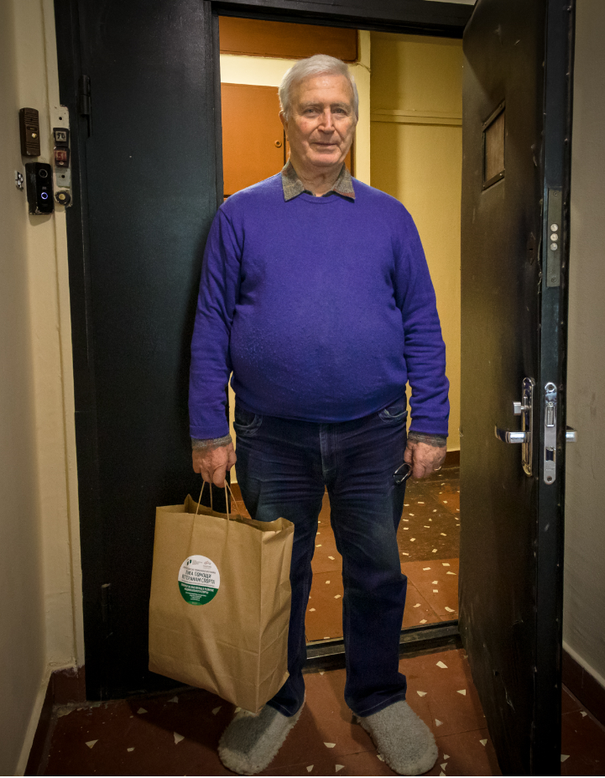
ПРОГРАММА «ЛИГА ВЕТЕРАНОВ СПОРТА»
МИНИСТЕРСТВО СПОРТА
РОССИЙСКОЙ ФЕДЕРАЦИИ
Программа направлена на ресурсную поддержку заслуженных ветеранов спорта пенсионного возраста в условиях пандемии. Волонтёры Фонда регулярно привозят ветеранам приятные подарки — продуктовые наборы со здоровым питанием.
География программы — Москва, Санкт-Петербург, Республика Чувашия, Брянская область, Ростовская область, Калининградская область, республика Дагестан.

Slide 5
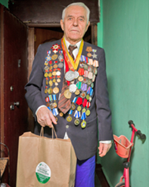
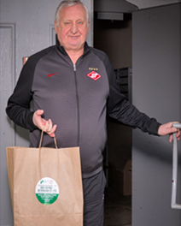
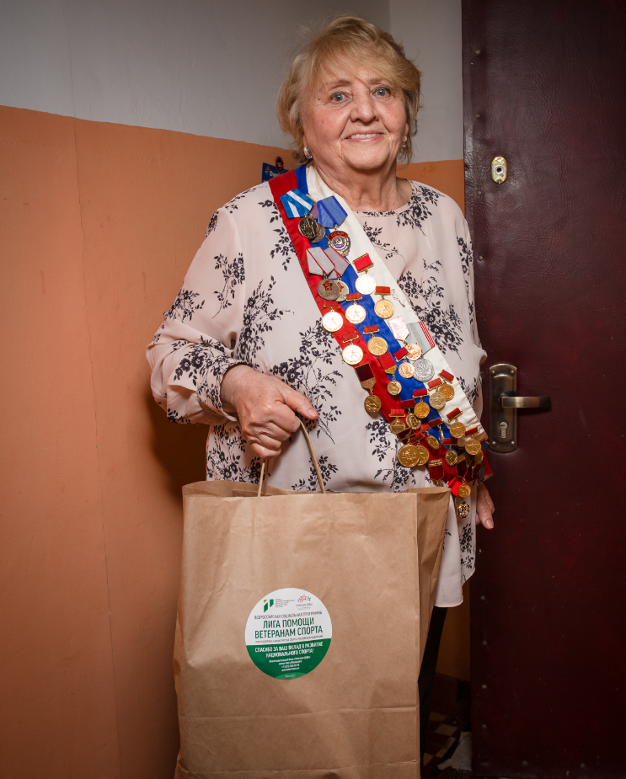
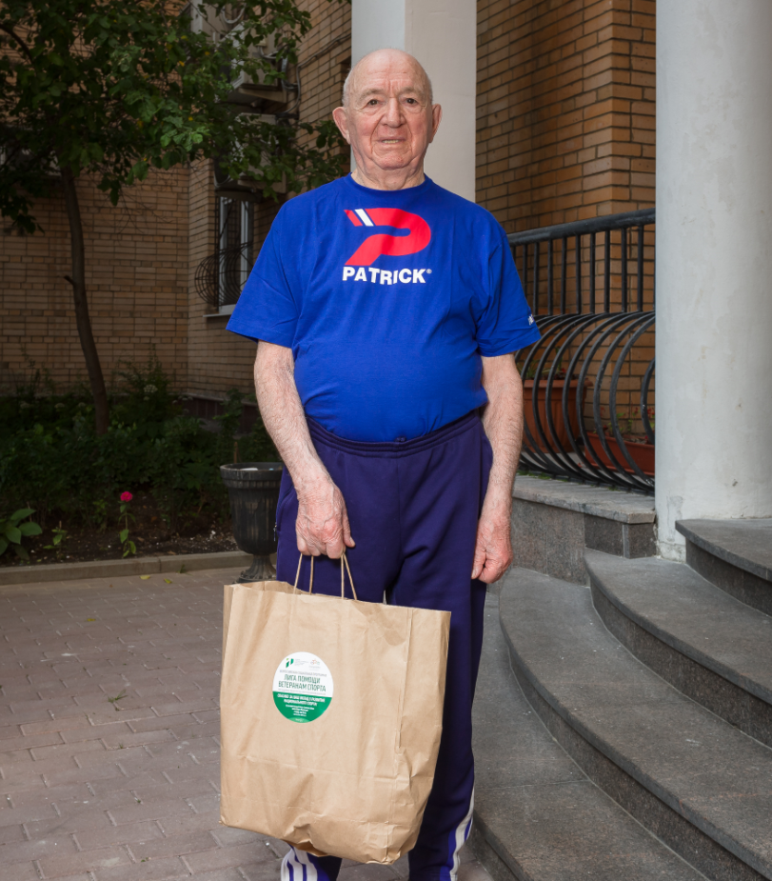
РЕЗУЛЬТАТЫ ПРОГРАММЫ «ЛИГА ВЕТЕРАНОВ СПОРТА»
Москва
2 243 корзины
Калининград
11 корзин
Санкт-Петербург
513 корзин
Дагестан
17 корзин
Брянск
396 корзин
Итого
3 597 корзин
Чебоксары
317 корзин
Ростов-на-Дону
79 корзин

Slide 6
НАПРАВЛЕНИЕ «ДЕТИ ВРАЧЕЙ»
ЦЕЛЬ
Системная помощь детям врачей, потерявшим родителя из-за пандемии коронавируса
Реабилитация детей, перенесших COVID-19
Поддержка детей медицинских работников «красной зоны»
ЗАДАЧИ
Разработка эффективной системы психолого-педагогической поддержки детей, переживших горе потери близкого
Организация досуга ребёнка для преодоления стрессовой ситуации и скорейшей адаптации
Помощь в создании комфортных бытовых условий для проживания детей
Организация реабилитационных мероприятий для детей, перенёсших COVID-19
МЕРЫ ПОДДЕРЖКИ
Материальная помощь — разовая выплата или регулярная пенсия
Психологическая помощь — консультации психолога, тренинги, групповая и индивидуальная терапия
Отдых в детском лагере
Путёвка в реабилитационный центр
Дистанционное обучение
Участие в программах Фонда

Slide 7
РЕЗУЛЬТАТЫ НАПРАВЛЕНИЯ
“ДЕТИ ВРАЧЕЙ”
14 детей из 12 семей получили поддержку Фонда:
оплата реабилитации и спортивных занятий детям
помощь в подготовке к поступлению в школу
передача детям компьютеров, ноутбуков, планшетов и смартфонов для достижения коммуникативных и образовательных целей
организация досуговых мероприятий для детей: познавательные экскурсии и поездки
Notes:
Лера, стоит так выделять текст?

